Slide 1



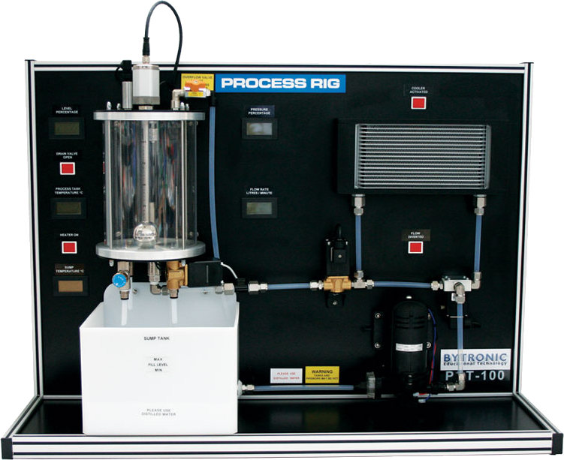

PERANCANGAN KONTROLLER TERTANAM MENGGUNAKAN DIRECT SELF TUNING NEURAL NETWORK UNTUK PENGATURAN LEVEL TANGKI PCT-100
Information available in audio.
Disusun oleh :
Muhammad Faris Zuhairi (07111940000164)
Dosen Pembimbing :
Eka Iskandar, S.T., M.T.
Dr. Trihastuti Agustinah, S.T., M.T.

Slide 2
Back to Agenda
OUTLINE
I
II
III
IV
V
Latar Belakang
Rumusan Masalah
Tujuan & Batasan
PCT-100
Sistem Pengaturan Level
Desain Sistem Tertanam
Kontroller Neural Network
Pengujian
Kesimpulan
07

Slide 3

Latar Belakang
Dibutuhkan controller self learning
Pembebanan membuat level tangki tidak stabil
PID Controller membutuhkan Tuning Ulang
03

Slide 4
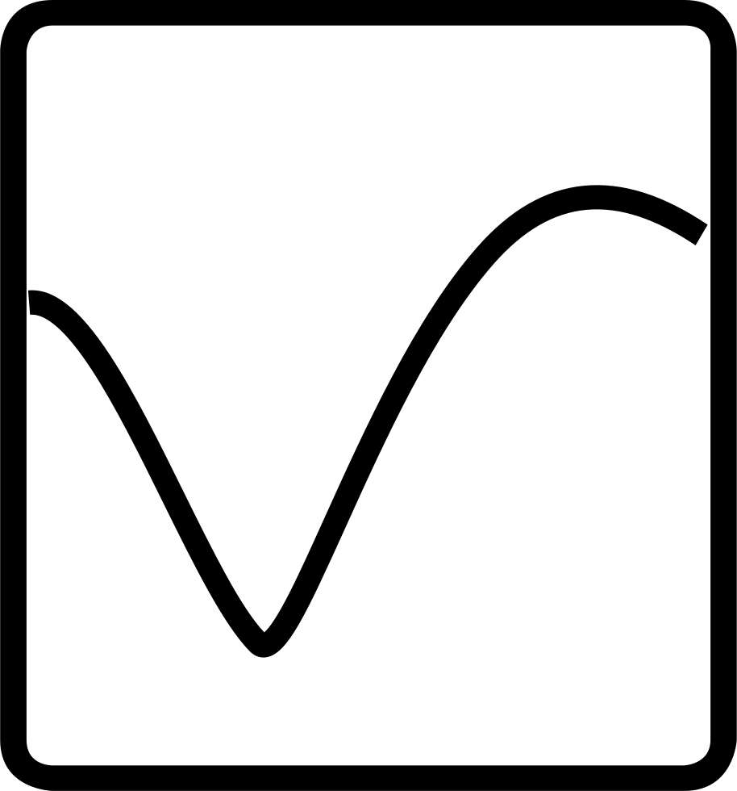


Rumusan Masalah
Mampu tracking level referensi
Meminimumkan overshoot dan settling time
Adaptif terhadap perubahan beban
03

Slide 5
Tujuan
Merancang kontroller tertanam neural network mampu mengatasi masalah nonlinearity, pemilihan learning rate, dan penguatan sinyal actuator untuk mendapat overshoot kurang dari 10% dan settling time 5% kurang dari 90 detik
Batasan Masalah
Tegangan Pompa Konstan
Mengabaikan temperature air dan pressure tangki
Struktur NN terbatas pada 1 hidden layer
03

Slide 6
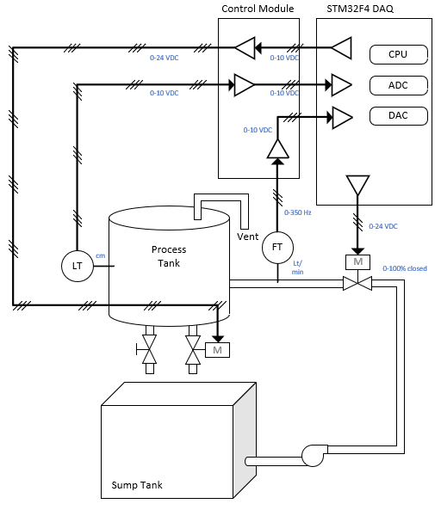
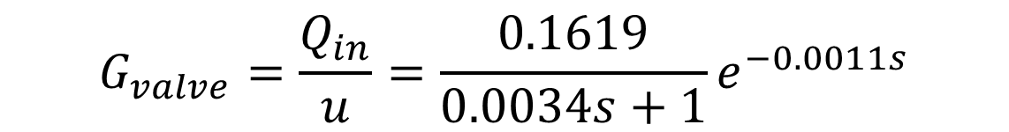
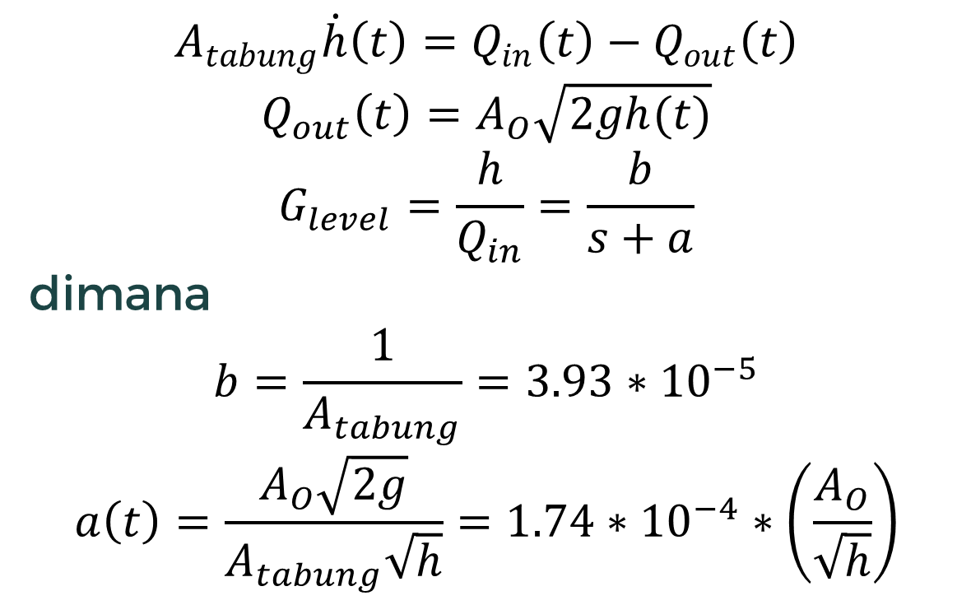
Plant PCT-100
Model motor flow control valve: vitechkova orde 1
$$G_{valve}=\frac{Q_{in}}{u}=\frac{0.1619}{0.0034s+1}e^{−0.0011s}$$
Model level tangki
$$A_{tabung}\dot{h}\left(t\right)=Q_{in}\left(t\right)−Q_{out}\left(t\right)$$
$$Q_{out}\left(t\right)=A_{O}\sqrt{2gh(t)}$$
$$G_{level}=\frac{h}{Q_{in}}=\frac{b}{s+a}$$
dimana
$$b=\frac{1}{A_{tabung}}=3.93∗{10}^{−5}$$
$$a\left(t\right)=\frac{A_{O}\sqrt{2g}}{A_{tabung}\sqrt{h}}=1.74∗{10}^{−4}∗\left(\frac{A_{O}}{\sqrt{h}}\right)$$
Back to Agenda
04

Slide 7
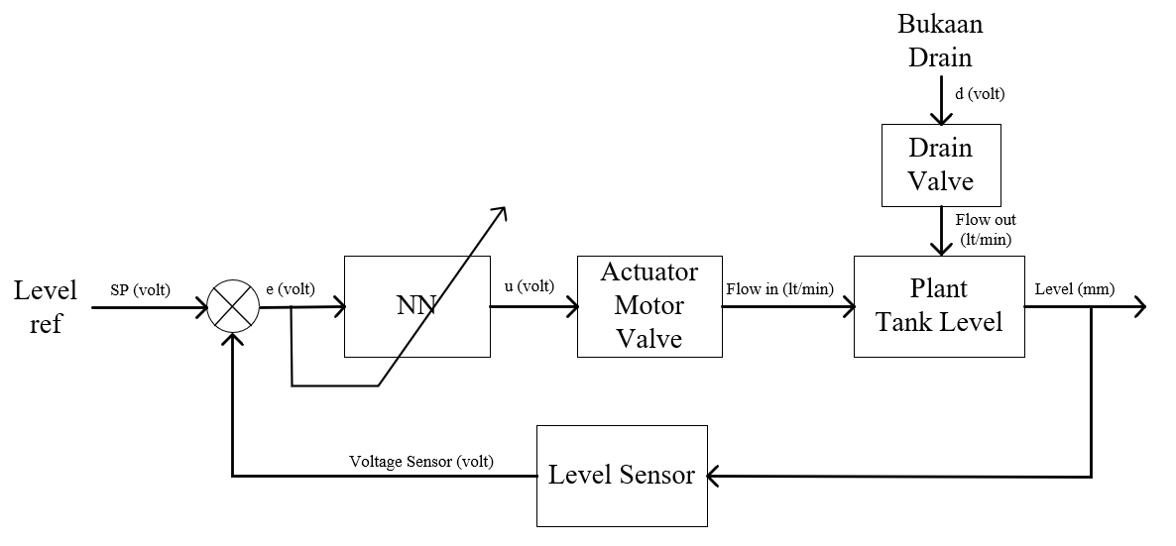
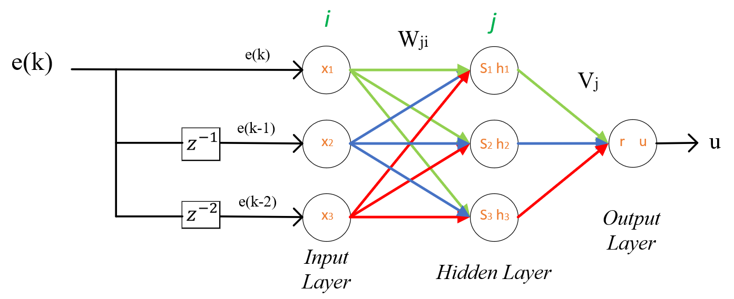
Sistem Pengaturan Level
Direct controller menggunakan 3 input error: e(k), e(k-1), dan e(k-2) untuk menghasilkan sinyal kontrol u(k)
Model level tangki
Struktur NN:
1 input layer, 1 hidden layer, dan 1 output layer
Back to Agenda
04

Slide 8
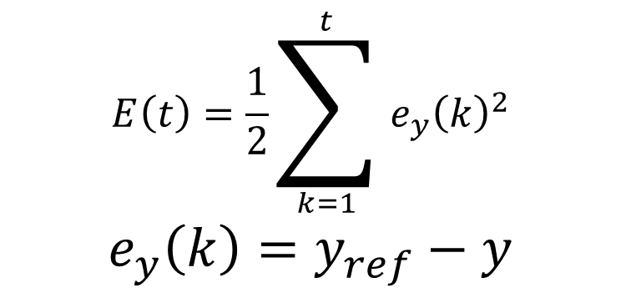
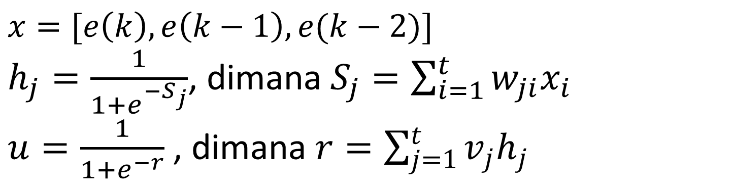
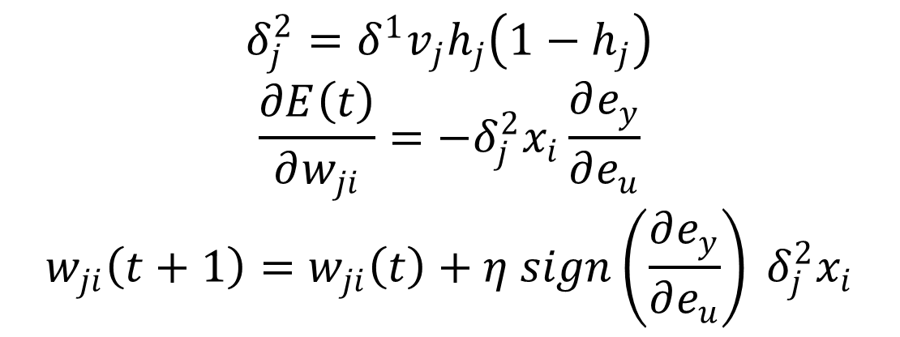
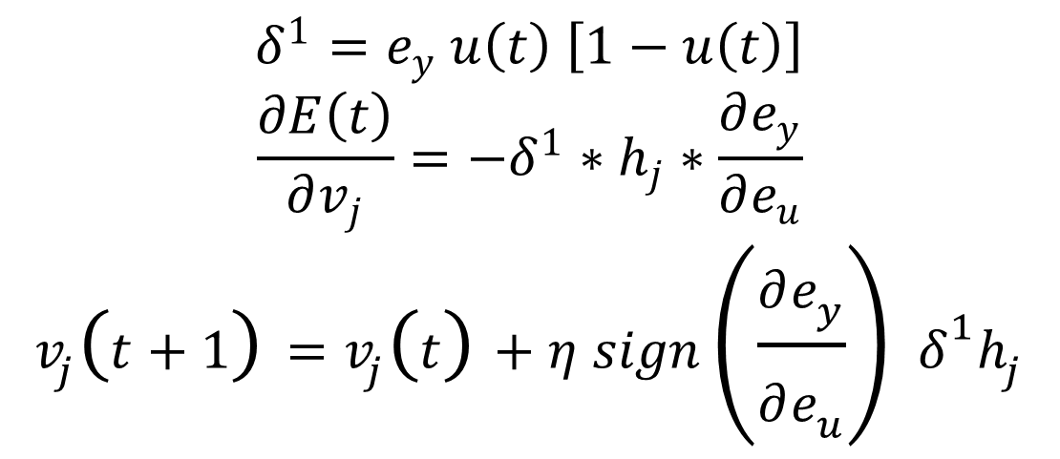
Kontroller Neural Network
Propagasi maju: menghasilkan sinyal kontrol
Updating weight output:
$$δ^{1}=e_{y} u\left(t\right) \left[1−u\left(t\right)\right]$$
$$\frac{∂E\left(t\right)}{∂v_{j}}=−δ^{1}∗h_{j}∗\frac{∂e_{y}}{∂e_{u}}$$
$$v_{j}\left(t+1\right)=v_{j}\left(t\right)+η sign\left(\frac{∂e_{y}}{∂e_{u}}\right) δ^{1}h_{j}$$
$x=[e\left(k\right), e\left(k−1\right),e(k−2)]$
$h_{j}=\frac{1}{1+e^{−S_{j}}}$, dimana $S_{j}=\sum_{i=1}^{t}{w_{ji}x_{i}}$
$u=\frac{1}{1+e^{−r}}$ , dimana $r=\sum_{j=1}^{t}{v_{j}h_{j}}$
Backpropagation: proses learning, minimisasi cost function
Updating weight hidden:
$$δ_{j}^{2}=δ^{1}v_{j}h_{j}\left(1−h_{j}\right)$$
$$\frac{∂E\left(t\right)}{∂w_{ji}}=−δ_{j}^{2}x_{i}\frac{∂e_{y}}{∂e_{u}}$$
$$w_{ji}\left(t+1\right)=w_{ji}\left(t\right)+η sign\left(\frac{∂e_{y}}{∂e_{u}}\right) δ_{j}^{2}x_{i}$$
$$E\left(t\right)=\frac{1}{2}\sum_{k=1}^{t}{e_{y}{\left(k\right)}^{2}}$$
$$e_{y}\left(k\right)=y_{ref}−y$$
Back to Agenda
04

Slide 9
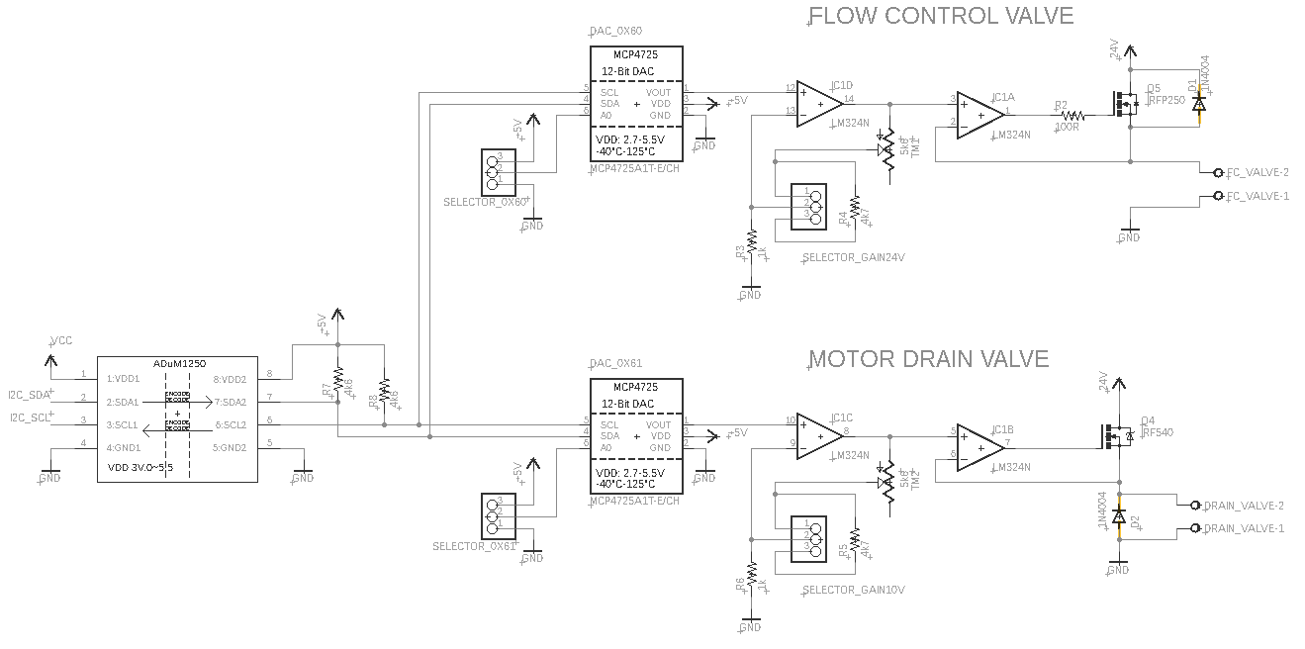
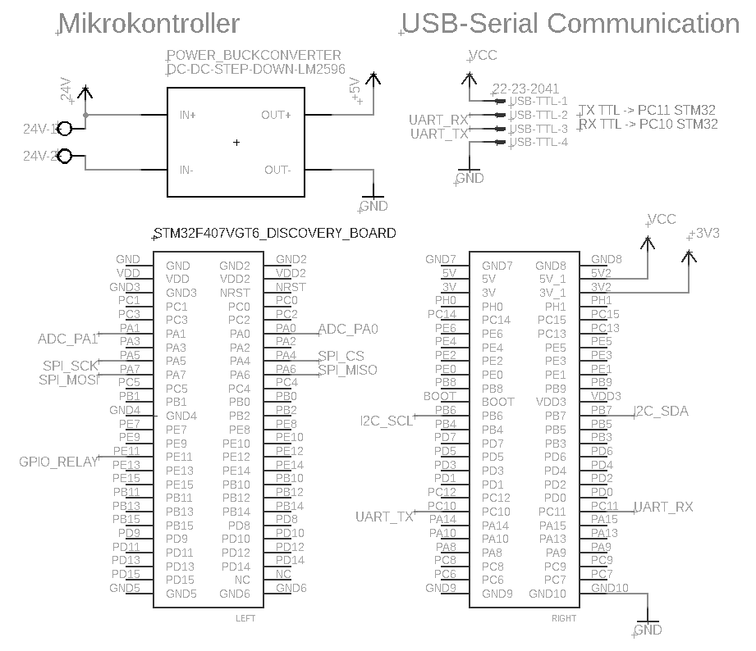
Desain Sistem Tertanam
STM32F407 sebagai unit processing algoritma program
Rangkaian penguatan flow dan drain valve
Back to Agenda
04

Slide 10
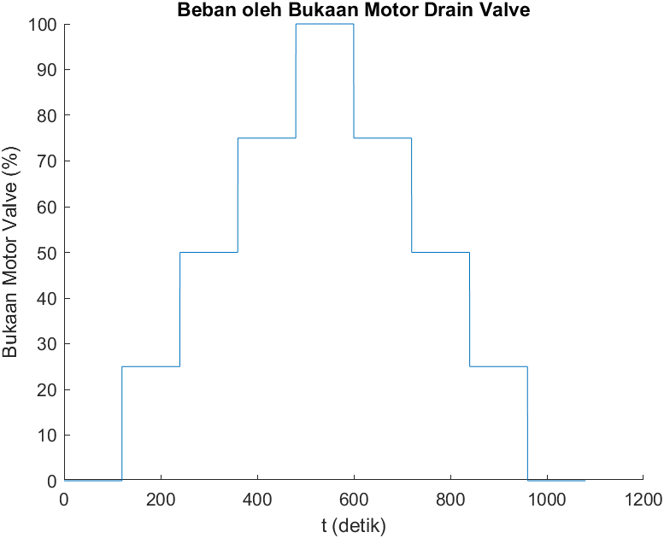
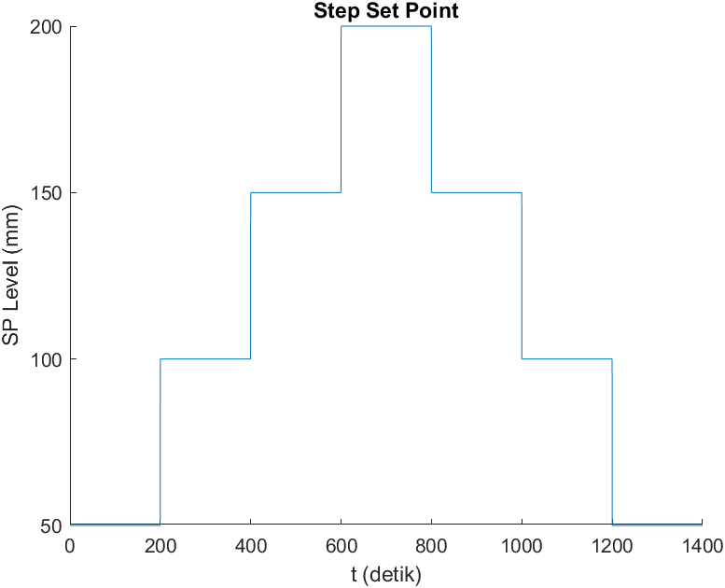
Kondisi Pengujian
Kondisi Nominal:
Masukin flow rate Qin : 0-3 lt/min
Tegangan pompa konstan 10VDC
Range tegangan motor flow valve :
12VDC (full closed) – 22VDC (full open)
Batas runtime sistem : 1400 detik
Timesampling : 50ms
Learning rate awal : 10^(-5)
Set point level statis : 100mm
Pembebanan nominal : manual drain valve full open
Beban Bukaan Drain Valve
Setpoint Tracking
Back to Agenda
04

Slide 11
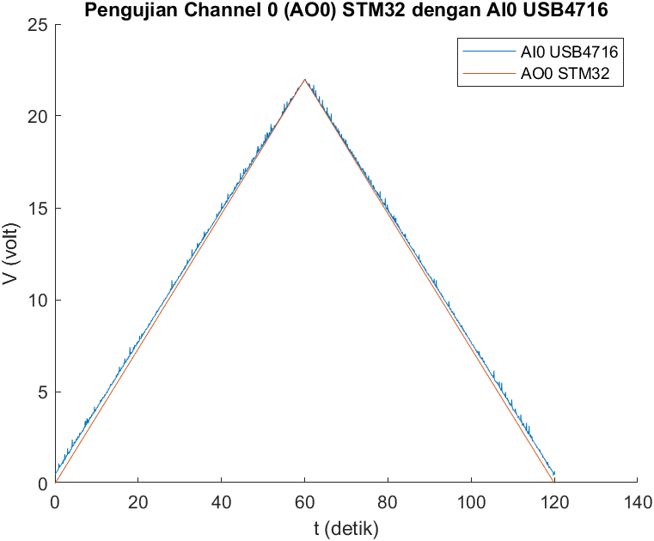
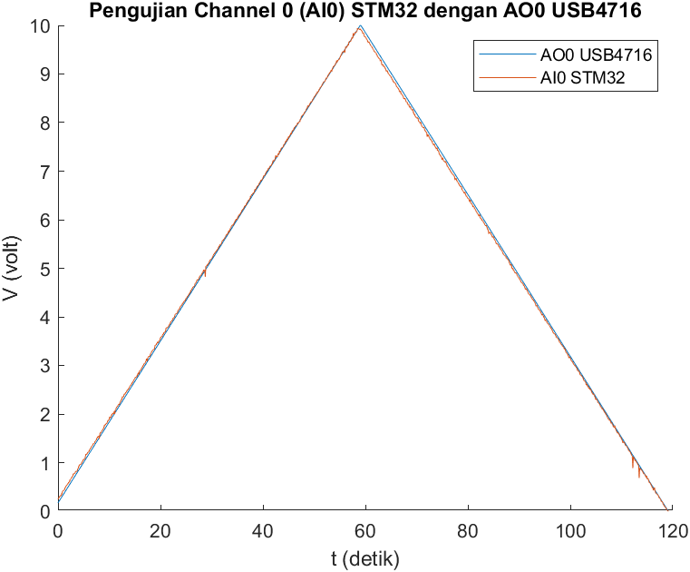
Pengujian Rangkaian
Pembacaan Sensor | Controlling Actuator
Pembacaan oleh ADC STM32, dibandingkan dengan DAQ terkalibrasi. Bentuk kedua sinyal ramp → pembacaan linear Simpangan maksimum ADC diperoleh sebesar 121.6mV. | Rangkaian mensuplai daya ke motor flow control valve (0-22V) dan drain valve (0-10V) dibaca oleh DAC terkalibrasi Bentuk kedua sinyal ramp → sinyal hasil penguatan linear Simpangan maksimum 489mV untuk rangkaian flow valve dan 200mV untuk motor drain valve
Back to Agenda
05

Slide 12
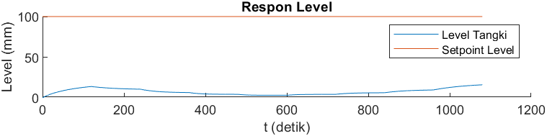
Pengujian Berbeban Tanpa Kontroller
Respon level dipengaruhi oleh beban bukaan valve,
Tidak bisa mencapai referensi set point,
Respon level yang diperoleh tidak stabil, membuktikan bahwa perlu adanya kontroller agar set point dapat dicapai
Back to Agenda
04

Slide 13
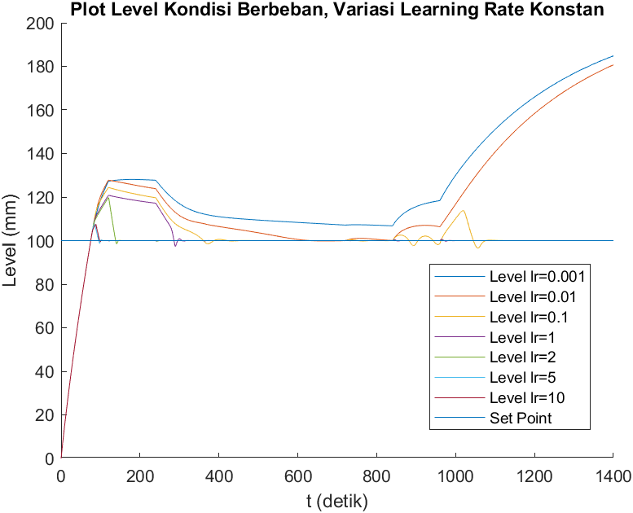
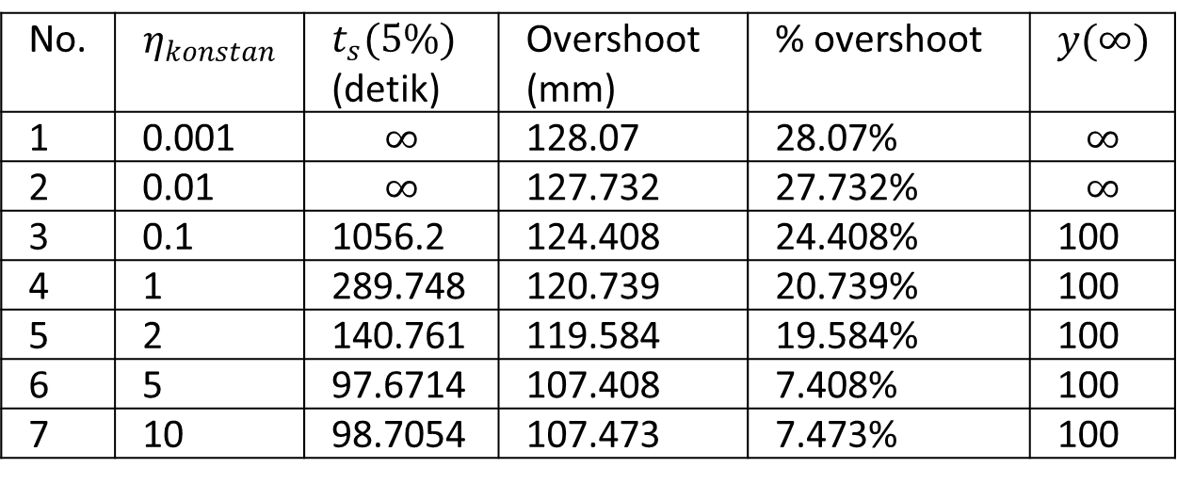
Pengujian Berbeban dengan Learning Rate Konstan
Overshoot dan indeks square error semakin kecil saat learning rate dinaikkan
5 merupakan model terbaik pada pengujian ini, dimana memiliki persen overshoot terkecil sebesar 7.408% tetapi tidak dapat mencapai tujuan settling time < 90 detik
Langkah penentuan learning rate dengan cara eksperimental seperti ini berpotensi memiliki respon overshoot yang besar
No. | $$η_{konstan}$$ | $t_{s}(5\%)$ (detik) | Overshoot (mm) | % overshoot | $$y(∞)$$
1 | 0.001 | $$∞$$ | 128.07 | 28.07% | $$∞$$
2 | 0.01 | $$∞$$ | 127.732 | 27.732% | $$∞$$
3 | 0.1 | 1056.2 | 124.408 | 24.408% | 100
4 | 1 | 289.748 | 120.739 | 20.739% | 100
5 | 2 | 140.761 | 119.584 | 19.584% | 100
6 | 5 | 97.6714 | 107.408 | 7.408% | 100
7 | 10 | 98.7054 | 107.473 | 7.473% | 100
Back to Agenda
04

Slide 14
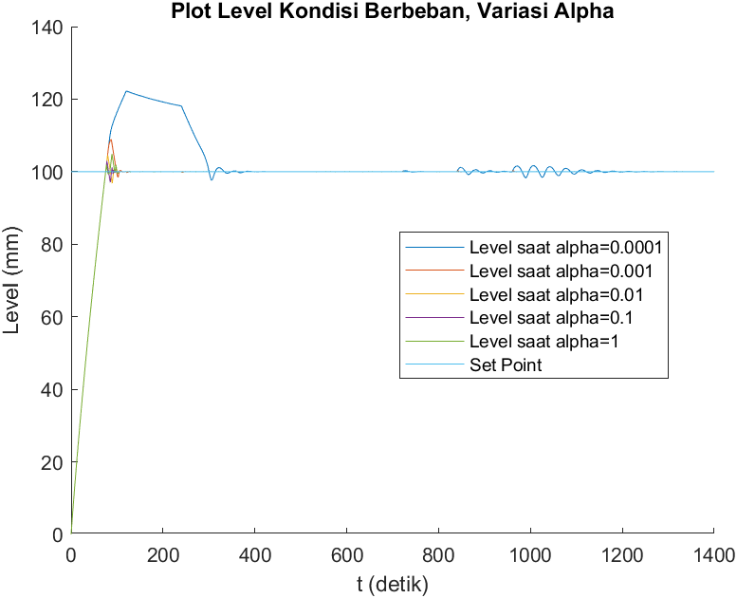
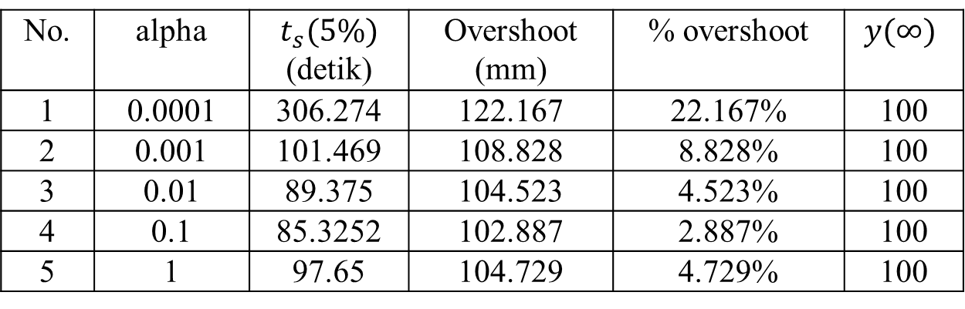
Pengujian Berbeban dengan Adaptasi Learning Rate
Semakin kecil alpha menyebabkan persen settling time 5%, overshoot, dan indeks ISE semakin besar.
Persen overshoot yang diperoleh dengan adaptasi learning rate oleh alpha diperoleh lebih kecil daripada tanpa adaptasi alpha. Hal ini disebabkan alpha dapat menyesuaikan learning rate berdasarkan error respon level.
Pada kurva pembebanan kedua, yakni pada detik ke-240 beban bertambah ke 50%. Level air mengalami undershoot. Namun penurunan ini tidak signifikan dan dapat diabaikan karena undershoot kecil, yaitu maksimal 0.2563% dalam sampel pengujian.
No. | alpha | $t_{s}(5\%)$ (detik) | Overshoot (mm) | % overshoot | $$y(∞)$$
1 | 0.0001 | 306.274 | 122.167 | 22.167% | 100
2 | 0.001 | 101.469 | 108.828 | 8.828% | 100
3 | 0.01 | 89.375 | 104.523 | 4.523% | 100
4 | 0.1 | 85.3252 | 102.887 | 2.887% | 100
5 | 1 | 97.65 | 104.729 | 4.729% | 100
Back to Agenda
04

Slide 15
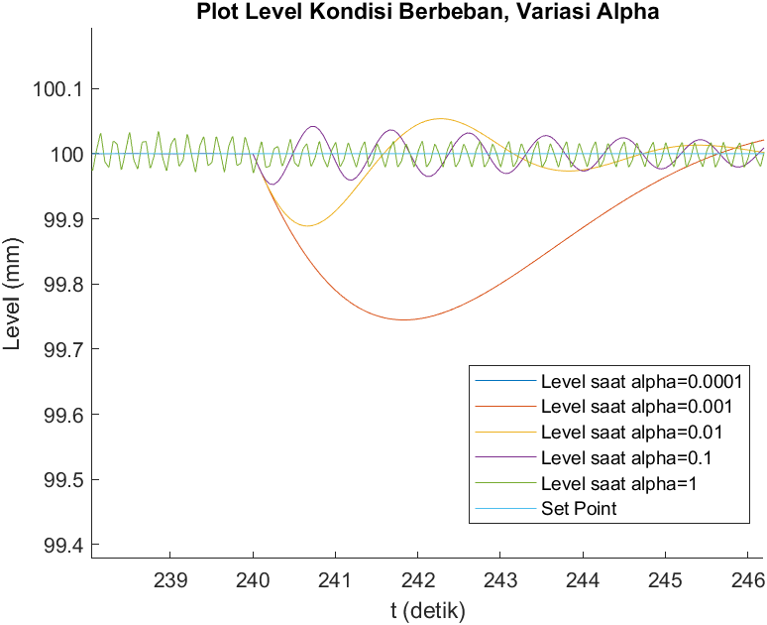
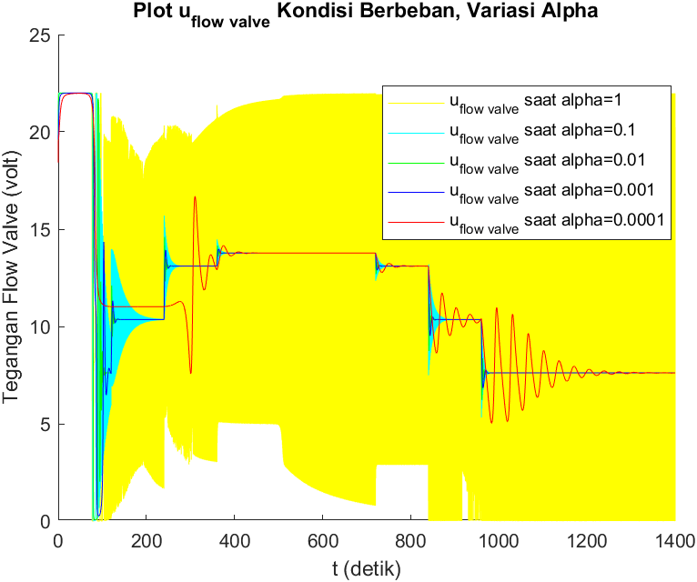
Pengujian Berbeban dengan Adaptasi Learning Rate
Undershoot pembebanan kedua
Sinyal output kontroller
Learning rate yang tinggi menyebabkan model neural network sangat adaptif dan learning berlangsung cepat.
Sinyal kontrol flow valve yang memiliki pertambahan periode osilasi seiring peningkatan alpha. Kejadian ini dinamakan overfitting, yakni model melakukan learning terlalu baik dengan learning rate yang besar.
Back to Agenda
04

Slide 16
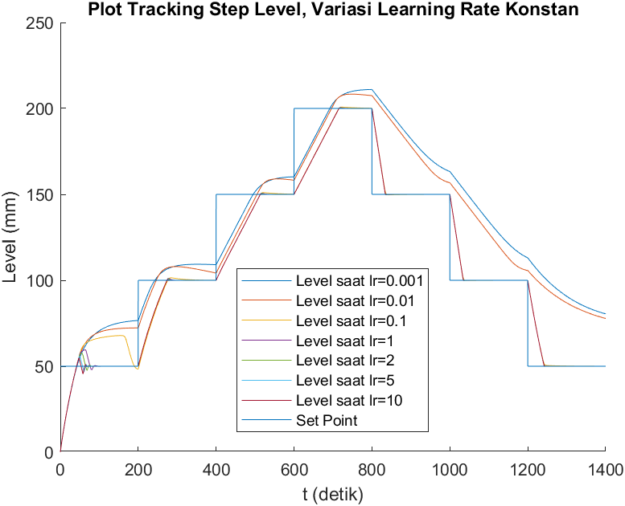
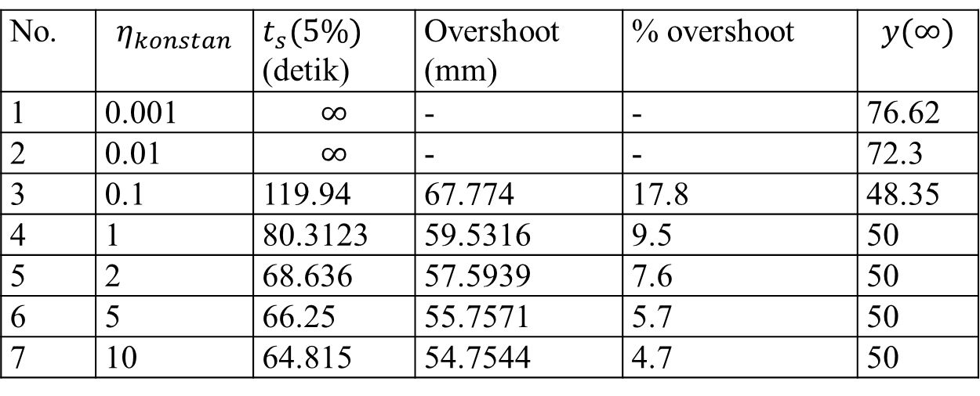
Pengujian Beban 50% Tracking Setpoint
Semakin besar learning rate membuat model neural network lebih cepat beradaptasi dengan settling time overshoot yang kecil
Learning rate yang terlalu kecil, seperti learning rate 0.001 dan 0.01 menyebabkan model neural network tidak bisa melakukan tracking sinyal referensi atau set point.
No. | $$η_{konstan}$$ | $t_{s}(5\%)$ (detik) | Overshoot (mm) | % overshoot | $$y(∞)$$
1 | 0.001 | $$∞$$ | - | - | 76.62
2 | 0.01 | $$∞$$ | - | - | 72.3
3 | 0.1 | 119.94 | 67.774 | 17.8 | 48.35
4 | 1 | 80.3123 | 59.5316 | 9.5 | 50
5 | 2 | 68.636 | 57.5939 | 7.6 | 50
6 | 5 | 66.25 | 55.7571 | 5.7 | 50
7 | 10 | 64.815 | 54.7544 | 4.7 | 50
Back to Agenda
04

Slide 17
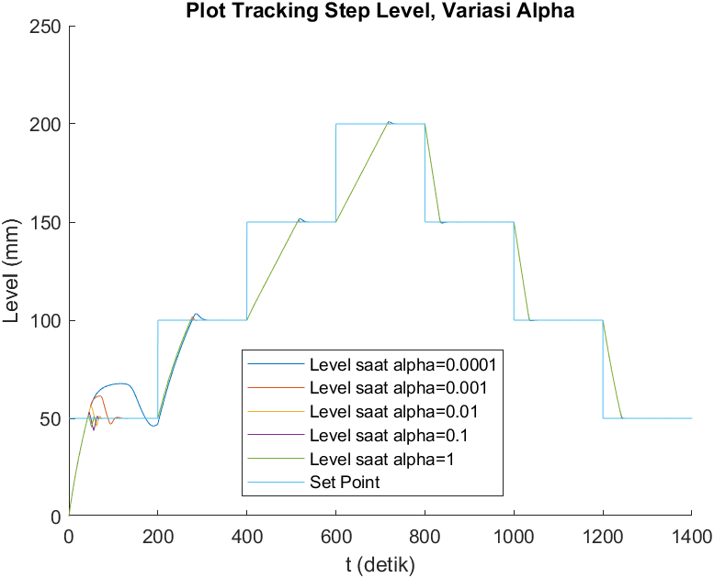
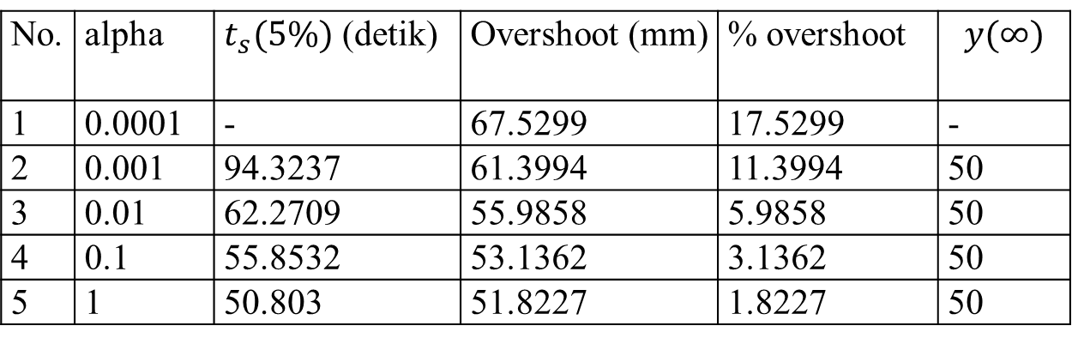
Pengujian Beban 50% Tracking Setpoint
Semakin besar alpha berakibat penurunan persen overshoot, settling time, dan indeks ISE
Penggunaan metode adaptasi learning rate tidak menghasilkan adanya kegagalan tracking seperti pengujian sebelumnya, karena learning rate terus diupdate agar perubahan weight neuron juga semakin cepat.
Model terbaik untuk mendapat persen overshoot terkecil dengan osilasi kecil yakni alpha=0.01. Model ini memiliki persen overshoot 5.9858% dan settling time 62.2709 detik pada step tracking pertama, sesuai tujuan spesifikasi yang Diharapkan.
No. | alpha | $t_{s}(5\%)$ (detik) | Overshoot (mm) | % overshoot | $$y(∞)$$
1 | 0.0001 | - | 67.5299 | 17.5299 | -
2 | 0.001 | 94.3237 | 61.3994 | 11.3994 | 50
3 | 0.01 | 62.2709 | 55.9858 | 5.9858 | 50
4 | 0.1 | 55.8532 | 53.1362 | 3.1362 | 50
5 | 1 | 50.803 | 51.8227 | 1.8227 | 50
Back to Agenda
04

Slide 18
Kesimpulan
Modul ADC dari kontroller tertanam memberikan hasil yang linear dengan kesalahan pembacaan maksimal sebesar 121.6mV. Modul controlling device untuk flow valve dan motor drain valve memiliki karakteristik linier dengan kesalahan terbesar 489mV.
Pengujian tanpa kontroller menunjukkan respon level dipengaruhi oleh beban motor drain valve dan tidak dapat mencapai set point.
Kontroller direct neural network dengan learning rate sebesar 5 memiliki hasil terbaik dari sampel uji learning rate konstan, mampu beradaptasi dengan beban motor drain valve dengan overshoot 7.408% tetapi settling time 97.6714 detik tidak memenuhi spesifikasi.
Penggunaan metode eksperimental dengan mencari learning rate konstan yang cocok dengan spesifikasi overshoot dan settling time cukup menyulitkan karena harus menjalankan model sistem berulang kali.
Self tuning learning rate terhadap error dengan parameter alpha dilakukan untuk mendapatkan respon yang diinginkan dengan cepat (overshoot < 10% dan settling time 5% < 90 detik).

Slide 19
Daftar Pustaka
Bytronic, “Process Control Technology PCT-100 Datasheet,” 2015. Accessed: Dec. 11, 2022. [Online]. Available: http://www.bytronic.net/wp-content/uploads/2015/04/PCT100-PL0214.pdf
M. Short and A. A. Selvakumar, “Non-Linear Tank Level Control for Industrial Applications,” Appl Math (Irvine), vol. 11, no. 09, pp. 876–889, 2020, doi: 10.4236/am.2020.119057.
I. P. Jakoubek, “Experimental Identification of Stabile Nonoscillatory Systems from Step-Responses by Selected Methods.”
S. S. Haykin and S. S. Haykin, Neural networks and learning machines. Prentice Hall/Pearson, 2009.
R. Hernández-Alvarado, L. G. García-Valdovinos, T. Salgado-Jiménez, A. Gómez-Espinosa, and F. Fonseca-Navarro, “Neural network-based self-tuning PID control for underwater vehicles,” Sensors (Switzerland), vol. 16, no. 9, Sep. 2016, doi: 10.3390/s16091429.
A. Noriega Ponce, A. Aguado Behar, A. Ordaz Hernández, and V. Rauch Sitar, “Neural Networks for Self-tuning Control Systems,” Acta Polytechnica, vol. 44, pp. 49–52, 2004, [Online]. Available: http://ctn.cvut.cz/ap/
Back to Agenda
04

Slide 20
Terima Kasih
Back to Agenda
08

